Slide 1
H Παθογενεια της οστικής νόσου στο Πολλαπλούν Μυέλωμα
Αλέξανδρος Γκιόκας
Ειδικευόμενος Αιματολογίας Α’ΠΠΚ, ΓΝΑ Λαικόν

Slide 2
Φυσιολογικό οστικό remodeling
Συνεχής διαδικασία οστικής απορρόφησης
(οστεοκλαστική δραστηριότητα) και οστικού σχηματισμού (οστεοβλαστική δραστηριότητα).
Οστεοκλάστες (OCs): οστική λύση μέσω καθεψινών και άλλων ενζύμων.
Οστεοβλάστες (OBs): οστικός σχηματισμός

Slide 3
RANK-L/OPG ισορροπία
Receptor activator of nuclear factor kappa-Β ligand (RANK-L)
-έκκριση από OBs, BMSCs, T-λεμφοκύττατα, ,οστεοκύτταρα, πλασματοκύτταρα (?)
-πρόσδεση σε RANK υποδοχέα (OCs)→ ωρίμανση OCs
Oστεοπρωτεγερίνη (OPG)
-έκκριση από OBs, BMSCs, οστεοκύτταρα
-Aνταγωνιστής πρόσδεσης στον RANK→πρόσδεση στον RANK-L→ αναστολή ωρίμανσης ΟCs.

Slide 4
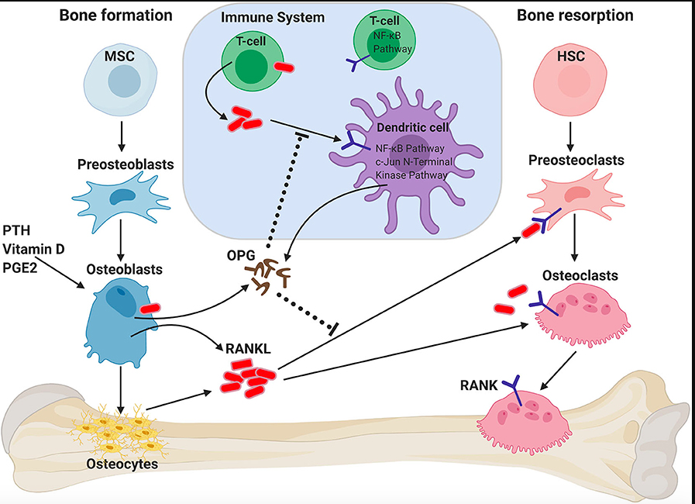
Jie Ming, “ Role of RANKL/RANK/OPG axis on bone homeostasis and immune system”, Targeting the RANKL/RANK/OPG Axis for cancer Therapy, Front. Oncol, 07 August,

Slide 5
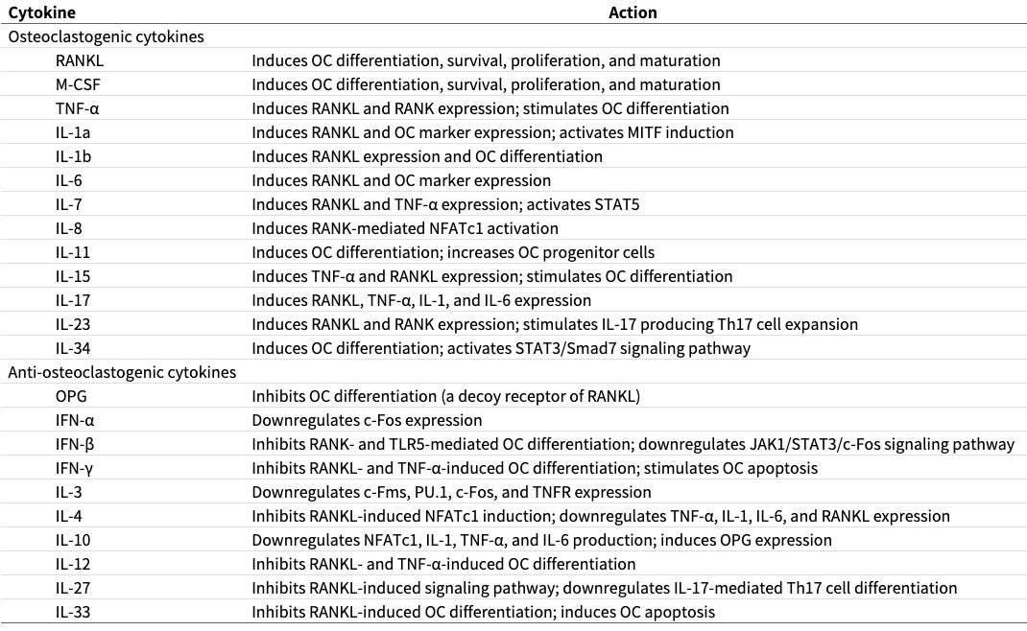
RANK-L/OPG ρύθμιση
PTH, Vit-D, οιστρογόνα,γλυκοκορτικοειδή,Τ-κύτταρα (μέσω παραγωγής κυτταροκινών) επηρεάζουν τα επίπεδα αυτών των δύο πρωτεινών
Dulshara Sachini Amarasekara, ”Summary of the effects of osteoclastogenic and anti-osteoclastogenic cytokines in osteoclastogenesis.”, Regulation of Osteoclast Differentiation by Cytokine Network, Immune Network, Feb 2018.

Slide 6
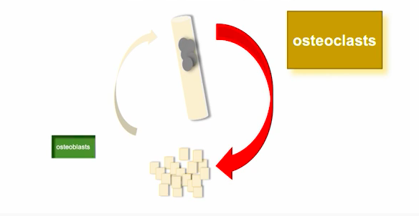
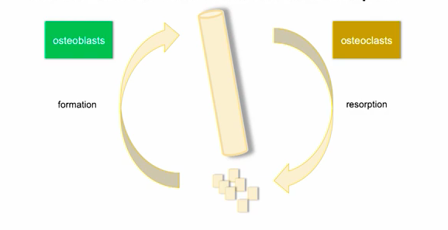
ΒΑΣΙΚΟΣ ΑΞΟΝΑΣ ΠΑΘΟΓΕΝΕΙΑΣ
Αυξημένη οστεοκλαστική δραστηριότητα/ Μειωμένη οστεοβλαστική δραστηριότητα
Βασική διαφορά οστικής νόσου στο ΠΜ συγκριτικά με συμπαγείς όγκους είναι η πλήρης απουσία σχηματισμού νέου οστού
Φυσιολογικό οστό
Οστό ασθενούς με ΠΜ

Slide 7
Ποιοσ είναι ο βασικοσ αξονασ της παθογενειασ της οστικησ νοσου στο π.μ?
1) Αυξημένη οστεοβλαστική δραστηριότητα και αυξημένη οστεοκλαστική δραστηριότητα.
2) Αυξημένη οστεοβλαστική δραστηριότητα και μειωμένη οστεοκλαστική δραστηριότητα.
3) Μειωμένη οστεοβλαστική δραστηριότητα και μειωμένη οστεοκλαστική δραστηριότητα.
4) Μειωμένη οστεοβλαστική δραστηριότητα και αυξημένη οστεοκλαστική δραστηριότητα.
5) Φυσιολογική οστεοβλαστική δραστηριότητα και αυξημένη οστεοκλαστική δραστηριότητα.
6) Μειωμένη οστεοβλαστική δραστηριότητα και φυσιολογική οστεοκλαστική δραστηριότητα.

Slide 8
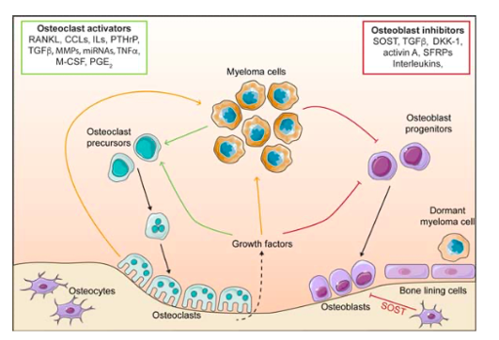
Μηχανισμοί τροποποίησης οστικού μεταβολισμού
Άμεση κυτταρική επαφή.
Διαλυτοί παράγοντες/χυμοκίνες.
Επιγενετικές αλλαγές.

Slide 9
ΑΥΞΗΜΕΝΗ ΟΣΤΕΟΚΛΑΣΤΙΚΗ ΔΡΑΣΤΗΡΙΟΤΗΤΑ (1)
Πλασματοκύττατα (PCs)
-Θέση των PCs πολύ κοντά στην θέση οστικής απορρόφησης (Ocs).
-Επάγουν την οστεοβλαστική έκκριση του RANK-L, με συνοδό μείωση έκκρισης της OPG μέσω του συστήματος Syndecan (CD-138).
-Έκκριση :
1) Decoy receptor 3 (DcR3) (ΤΝFa-R superfamily):
επάγει την οστεοκλαστική ωρίμανση και διαφοροποίηση.
2) PTH-related-Peptides:
επάγουν την επιβίωση και την παραγωγή των RANK-L και MCP-1 (αυτοκρινής δράση κυρίως).
3) Macrophage inflammatory protein-1 alpha (MIP-1α)
C-C οικογένεια χημοκινών
Δρά μέσω του υποδοχέα CCR1→άμεση ενεργοποίηση OCs, ενίσχυση δράσης IL-6 και επαγωγή διαντίδρασης PCs-BMSCs→ έκκριση RANK-L,
Προωθεί το homing των PCs στο ΜΟ, την επιβίωση και την αναπτυξή τους.

Slide 10
ΑΥΞΗΜΕΝΗ ΟΣΤΕΟΚΛΑΣΤΙΚΗ ΔΡΑΣΤΗΡΙΟΤΗΤΑ (2)
Διαντίδραση PCs-Στρωματικών κυττάρων ΜΟ(BMSCs):
-μέσω (1)φυσικής επαφής, (2)κυτταροκινών και (3)εξωσωμάτων (Exosomes/Microvesicles)
PCs: ενεργοποίηση γονιδίων επιβίωσης.
BMSCs: παραγωγή
-RANK-L
-IL-6
-VEGF
-BAFF (TNF superfamily-επάγει την οστεοκλαστική δραστηριότητα)
-ακτιβίνη-Α (TGF-b superfamily member, ενεργοποίηση οστεοκλαστών/αναστολή οστεοβλαστών)
-M-CSF
-IL-6

Slide 11
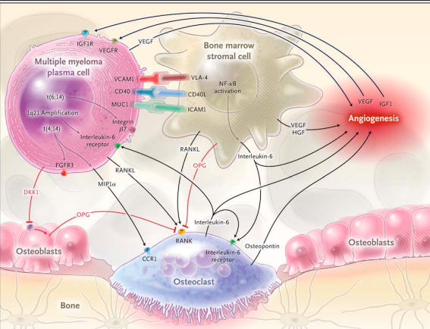
Antonio Palumbo, “ Interaction between Plasma Cells and Bone Marrow in Multiple Myeloma, Multiple Myeloma, N ENG J Med March 17, 2011

Slide 12
ΑΥΞΗΜΕΝΗ ΟΣΤΕΟΚΛΑΣΤΙΚΗ ΔΡΑΣΤΗΡΙΟΤΗΤΑ (3)
Τ λεμφοκύτταρα Μ.Ο.
-IL-17:αύξηση επιβίωσης MCs.
-IL-6: αύξηση επιβίωσης/μείωση απόπτωσης PCs, αύξηση δράσης PTH, επαγωγή RANK-L μέσω αύξησης της IL-7.
Παραγωγή από MCs και από κύτταρα μικροπεριβάλλοντος.
Δραστικό είναι το σύμπλεγμα IL-6+s-IL-6-R
-IL-3: αύξηση οστεοκλαστικής δραστηριότητας , συνεργικά με RANK-L και ΜIP-1a, επαγωγή έκκρισης ακτιβίνης-α

Slide 13
ΑΥΞΗΜΕΝΗ ΟΣΤΕΟΚΛΑΣΤΙΚΗ ΔΡΑΣΤΗΡΙΟΤΗΤΑ (4)
‘Αλλοι παράγοντες
Semaphorin 4D
Bruton’s Tyrosine kinase
Annexin-2
Οστεοποντίνη
VEGF
P62 adaptor protein: χωρίς ενζυμική δράση, συντονίζει πολλαπλά μονοπάτια σηματοδότησης (ογκογένεση, οστεοκλαστογένεση, ενεργοποίηση Τ λεεμφοκυττάρων) και αποτελεί μελλοντικό θεραπευτικό στόχο.
Stromal derived factor-1 alpha (SDF-1α): δράση μέσω υποδοχέα CXCR4 των PCs. Προσκόλληση PCs στον ΜΟ και αύξηση οστεοκλαστικής δραστηριότητας.

Slide 14
ΜΕ ΠΟΙΟ ΤΡΟΠΟ ΑΥΞΑΝΕΤΑΙ Η ΟΣΤΙΚΗ ΑΠΟΡΡΟΦΗΣΗ ΣΤΟ Π.Μ?
1) Αμιγώς μέσω διαλυτών ουσιών που εκκρίνονται από τα MCs.
2) Mέσω κυτταροκινών που εκκρίνονται από τα BMSCs και τροποποιούν τους ανοσολογικούς μηχανισμούς στο μικροπεριβάλλον του Μ.Ο.
3) Μέσω διαντίδρασης των MCs με το μικροπεριβάλλον του Μ.Ο.
4) Συνδυασμός όλων των παραπάνω.

Slide 15
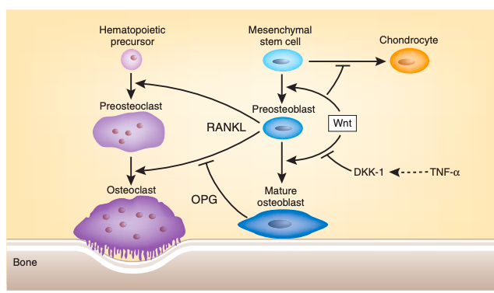
ΜΕΙΩΜΕΝΗ ΟΣΤΕΟΒΛΑΣΤΙΚΗ ΔΡΑΣΤΗΡΙΟΤΗΤΑ (1)
Wingless (Wnt) signaling pathway: Wnts γλυκοπρωτείνες (19)
-Ικανότητα μεταβολής επιπέδων β-κατενίνης (ο σημαντικότερος ρυθμιστής παραγωγής OPG από τους OBs).
-LRP5: επαγωγέας- μετάλλαξη που οδηγεί σε αυξημένη δραστηριότητα οδηγεί σε αυξημένη οστική πυκνότητα.
Steven R Goldring, “Bifunctional role of the Wnt signaling in regulation of osteoblast(bone-forming cell) and osteoclast (bone-resorbing cell) differentiation, Eating bone or adding it: the Wnt pathway decides, Nature Medicine , February 2007

Slide 16
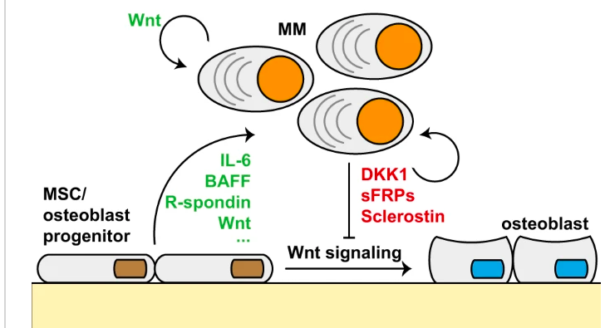
ΜΕΙΩΜΕΝΗ ΟΣΤΕΟΒΛΑΣΤΙΚΗ ΔΡΑΣΤΗΡΙΟΤΗΤΑ (2)
Aνταγωνιστές του canonical Wnt/β-κατενίνης pathway
Κύριος μηχανισμός αναστολής μέσω πρόσδεσης στον LRP5.
1) DKK1(Dickkopf-1):
-έκκριση από MCs/OBs/BMSCs
-μείωση OPG, αναστολή ωρίμανσης OBs→ IL-6 από αδιαφοροποίητα BMSCs→επιβίωση PCs και περαιτέρω παραγωγή DKK1 (“φαύλος κύκλος”)
2) Secreted frizzled related protein-2 (sFRP-2):
-εκκριση από PCs.
3) Sclerostin:
-έκκριση από οστεοκύτταρα
-συνεργική δράση με DKK1)
-επαγωγή έκκρισης RANK-L
Harmen van Andel, “Schematic represantation of inhibition of osteoblast differentiation by MM-derived Wnt antagonist.”,
Aberrant Wnt signaling in multiple myeloma: molecular mechanisms and targeting options, Leukemia, February 2019

Slide 17
ΜΕΙΩΜΕΝΗ ΟΣΤΕΟΒΛΑΣΤΙΚΗ ΔΡΑΣΤΗΡΙΟΤΗΤΑ (3)
Αναστολή του Runt-related transcription factor 2 (Runx2)
-Μεταγραφικός παράγοντας.
-Εκκριση από BMSCs→σημαντικος για ωρίμανσης των OBs.
-MCs→ μείωση επιπέδων μέσω επαφής τους με τα πρόδρομα OBs (VLA-4/VCAM-1).

Slide 18
ΜΕΙΩΜΕΝΗ ΟΣΤΕΟΒΛΑΣΤΙΚΗ ΔΡΑΣΤΗΡΙΟΤΗΤΑ (4)
Διττός ρόλος των IL (T-λεμφοκύτταρα)
-IL-3: αναστέλει την BMP-2 → μείωση οστεβλαστικής δραστηριότητας.
-IL-7

Slide 19
ΜΕΙΩΜΕΝΗ ΟΣΤΕΟΒΛΑΣΤΙΚΗ ΔΡΑΣΤΗΡΙΟΤΗΤΑ (5)
Transforming growth factor-β (TGF-β):
εκκρίνεται κατά την οστική απορρόφηση→ αναστέλει την οστεοβλαστική διαφοροποίηση
Hepatocyte growth factor (HGF):
έκκριση από PCs→ αναστέλει την BMP-2 → μείωση οστεβλαστικής δραστηριότητας

Slide 20
ΤΙ ΙΣΧΥΕΙ ΓΙΑ ΤΗΝ ΟΣΤΕΟΒΛΑΣΤΙΚΗ ΔΡΑΣΤΗΡΙΟΤΗΤΑ ΣΤΗΝ ΠΑΘΟΓΕΝΕΙΑ ΤΟΥ Π.Μ?
1) H επαγωγή του συστήματος Wnt είναι κομβικής σημασίας.
2) Οι κυτταροκίνες από τα λεμφοκύτταρα επηρεάζουν αμιγώς την οστεοκλαστική δραστηριότητα, και δεν παίζουν ρόλο στη ρύθμιση της οστεοβλαστικής δραστηριότητας.
3) O ανταγωνισμός των αναστολέων του σύστηματος Wnt αποτελεί θεραπευτικό στόχο.
4) Η ρύθμιση της οστεοβλαστικής δραστηριότητας επιτυγχάνεται αμιγώς μέσω εκκρισης κυτταροκινών.

Slide 21
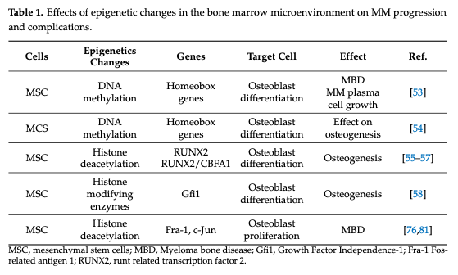
ΕΠΙΓΕΝΕΤΙΚΗ ΤΡΟΠΟΠΟΙΗΣΗ
Προκαλεί καταστολή οστικού σχηματισμού ακόμα και μετά την εκρίζωση των MCs(!!).
Βασικοί μηχανισμοί: μεθυλίωση DNA, τροποποίηση ιστονών.
Alessandro Allegra, Epigenetic Crosstalk between Malignant Plasma Cells and the Tumour Microenvironment in Multiple Myeloma, Cancers, 2022

Slide 22
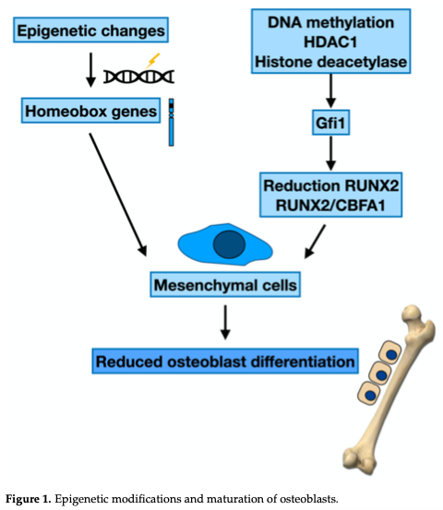
ΕΠΙΓΕΝΕΤΙΚΗ ΤΡΟΠΟΠΟΙΗΣΗ-
Παράδειγμα μείωσης οστεοβλαστικής δράσης
MCs επάγουν την έκφραση του Gfi-1(growth factor independence-1)(=Runx2- transcriptional repressor)
1) Πρόσδεση στον επαγωγέα του runx2 ( άμεση καταστολή)
2) Φέρει κοντά ένζυμα(HDAC1, MT G9a, EZH2, LSHD1)
που τροποποιούν τις ιστόνες του επαγωγέα του runx2
(αλλαγές που εμμένουν!).
Μεθυλίωση DNA σημαντικών γονιδίων των BMSCs
για οστεοβλαστογένεση (homeobox)
Alessandro Allegra, Epigenetic Crosstalk between Malignant Plasma Cells and the Tumour Microenvironment in Multiple Myeloma, Cancers, 2022

Slide 23
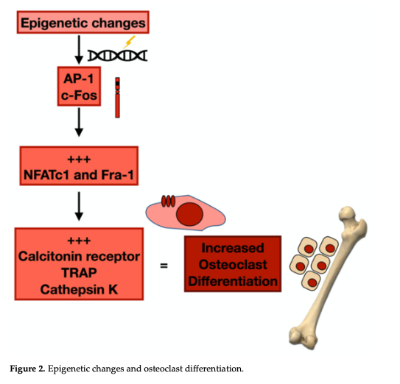
ΕΠΙΓΕΝΕΤΙΚΗ ΤΡΟΠΟΠΟΙΗΣΗ-
Παράδειγμα αύξησης οστεοκλαστικής δράσης
Ακετυλίωση ιστονών→ αυξημένη έκφραση c-Fos και Αctivator-Protein-1 (AP-1)
🡪 άυξηση έκφρασης Fra-1→ αυξηση διαφοροποίηση οστεοκλαστών.
Χρήση Histone Deacytelases σε θεραπευτικά σχήματα
(vorinostat, valproic acid, trichostatin A).
Alessandro Allegra, Epigenetic Crosstalk between Malignant Plasma Cells and the Tumour Microenvironment in Multiple Myeloma, Cancers, 2022

Slide 24
Τι ισχυει για την επιγενετικη τροποποιηση και την παθογενεια τησ οστικησ νοσου στο π.μ?
1) Επιγενετική τροποποίηση συμβαίνει, αλλά δεν έχει κλινική σημασία.
2) Αποτελεί σημαντικό κομμάτι της παθοφυσιολογίας της και η αναστολή των επιγενετικών μηχανισμών αποτελεί θεραπευτικούς στόχους.
3) Οι επιγενετικές αλλαγές είναι βραχύβιες και αναστέλονται γρήγορα με την έναρξη της θεραπείας.
4) Οι επιγενετικές αλλαγές αφορούν μόνο στην τροποποίηση της οστεοκλαστικής δραστηριότητας.

Slide 25
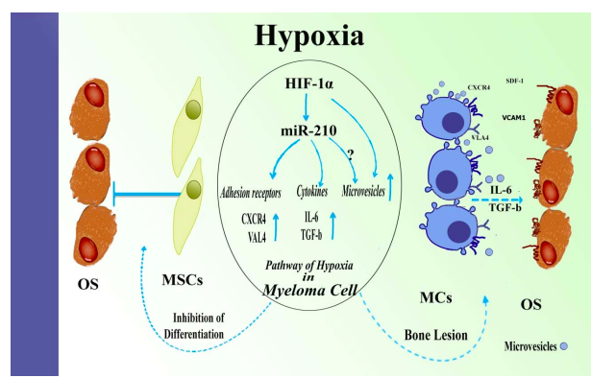
ΥΠΟΞΙΑ
Η υποξία αποτελεί βασικό στοιχείο του μικροπεριβάλλοντος στον μυελό των οστών ασθενών με ΠΜ, και επάγει την έκκριση αγγειογενετικών παραγόντων (VEGF, HIF-1a).
H υποξία προκαλεί:
1)Αύξηση έκφρασης SDF-1(κύτταρα μικροπεριβάλλοντος)/CXCR4 (ΜCs)→
διατήρηση MCs στον Μ.Ο.
2)Αύξηση παραγωγής IL-6 και TGF-β από
MC και κύτταρα μικροπεριβάλλοντος
3)Aύξηση παραγωγής εξωσωμάτων
και επικοινωνίας μεταξύ MCs-BMSCs
(μηχανισμός εξαρτώμενος από επίπεδα HIF-1a)
Fakhredin Saba, “Outlook of hypoxia and miR-210 function in myeloma and osteoblast cells”, New Role of hypoxia in pathophysiology of multiple myeloma through miR-210, EXCLI J 2018

Slide 26
Σας ευχαριστώ για την προσοχή σας.

